Slide 1



Projet-POEC
Pour que nos objectifs se réalisent
GR 03
Lucien
Mohammed
Ounissa

Slide 2


agenda
Nos points de discussion clés
Ecrire les cas de tests et lancer une campagne de test, et gestion des anomalies
Analyse des spécifications
Mise en place du Plan de test
Automatisation des cas de tests
Préparation des environnements de test

Slide 3




Analyse des spécifications
L’application est en cours de développement
Et l’équipe Dev, envisage d’implémenter une nouvelle fonctionnalité de connexion: Google Auth
Actuellement, en tant que QA, nous nous comportons en tant qu’utilisateur, pour tester l’accès au site web de l’application, et la possibilité de se connecter et de se déconnecter facilement
Améliorer la User storie, afin de valider la possibilité d’intégrer la nouvelle fonctionnalité, dans l’application.

Slide 4

Mise en place du plan de test
Toute l’équipe QA, a participé dans l’analyse des spécifications, et tous ont donné leur suggestion sur l’amélioration de la User Storie.
Nous avons également réaliser la structuration des actions à suivre.
Nous avons ainsi, shématisé tous les cas de tests que nous avons mis en place

Slide 5


Passant rapidement à la présentation de notre plan de test

Slide 6
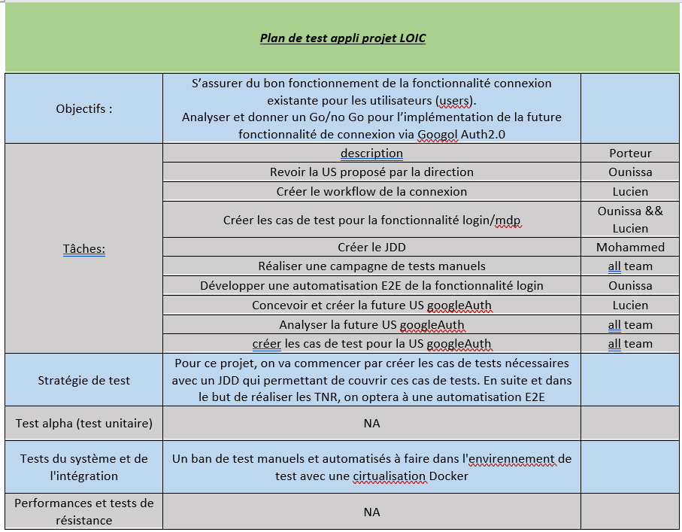


Slide 7
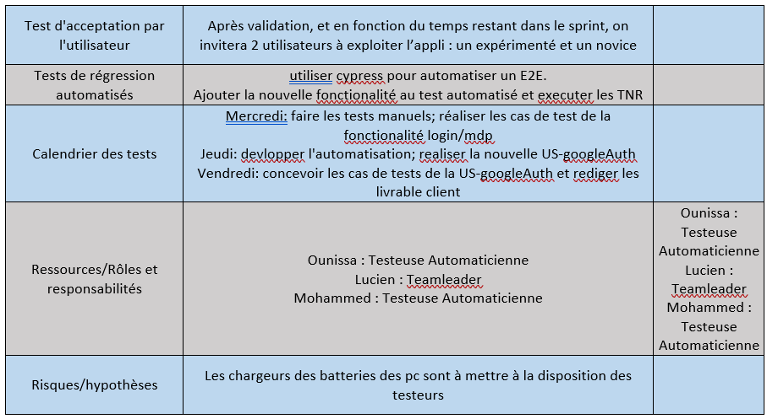
Suite Plan de test

Slide 8

Préparation de l’environnement de test
Nous avons discuté, et bien choisi les outils avec lesquels nous allons travailler et tester notre application.
Nous avons lancé, configuré, et initialisé nos outils de travail, à savoir:
DockerDesktop
Chrome
Github
Squash TM
Jira
IDE( Visual Studio)
Cypress
Excel
Teams pour nos échanges

Slide 9



Ecriture des cas de test
Lancement de la campagne de test
Gestion des anomalies
Avec Squash TM et Jira

Slide 10
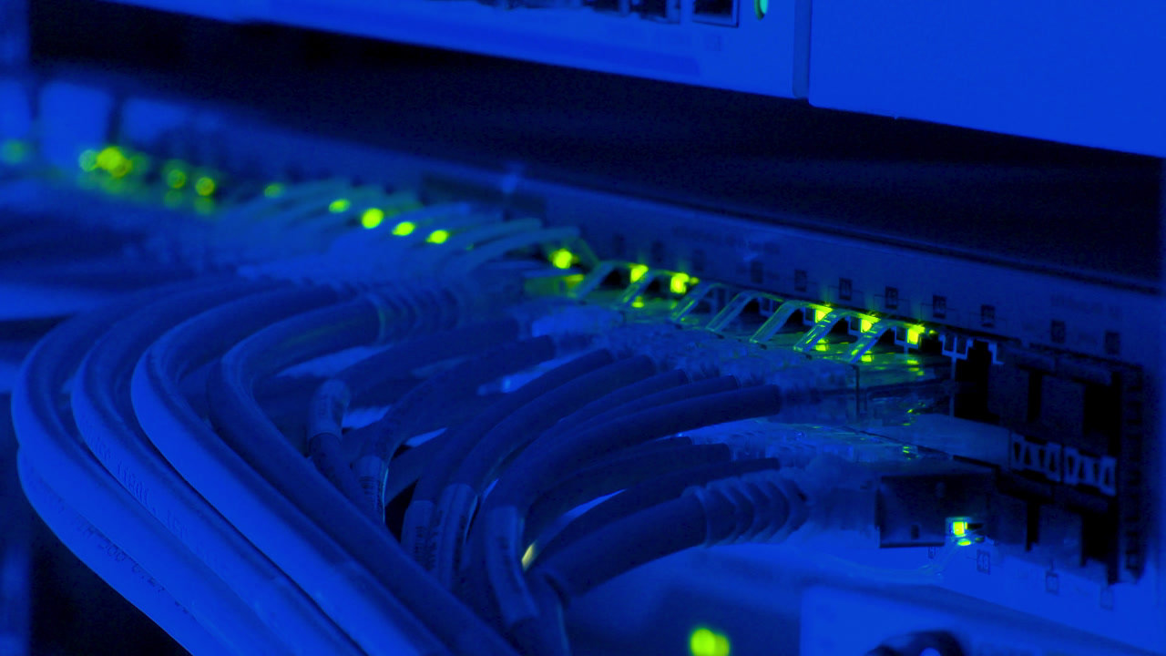

Hey!
Et l’automatisation des tests ça vous parle???
13

Slide 11

Qu'est ce que Cela ?

Slide 12



Parlons automatisation:
L’automatisation des tests est le processus d’utilisation de logiciels ou d’outils pour exécuter des scénarios de tests, vérifier toutes les fonctionnalités de l’application, et comparer le résultat obtenu ou attendus avec les résultats réels.

Slide 13




Nous avons utiliser un outil excellent, qui est Cypress
Grâce à Cypress, nous avons écris les scénarios de tests sous forme de code informatique (Js), en décrivant précisément les étapes à suivre, en incluant les données d’entrée, les actions utilisateur, et le résultat attendu, pour tester automatiquement par cypress toutes les fonctionnalités.

Slide 14

Les avantages de l’automatisation ?
Permet de faire les tests qu’on ne fait pas manuellement (tests de régressions, et de performance).
Gain de temps énorme
Réduit les erreurs humaines

Slide 15

Merci d’avoir été attentif!

